Slide 1
ЭТАПЫ БЮДЖЕТНОГО ПРОЦЕССА

Slide 2
БЮДЖЕТНЫЙ ПРОЦЕСС – ежегодное формирование и исполнение бюджета
Составление проекта бюджета на очередной год и плановый период
Рассмотрение проекта бюджета на очередной год и плановый период
Утверждение проекта бюджета на очередной год и плановый период
Исполнение бюджета в текущем году
Формирование отчета об исполнении бюджета предыдущего года
Утверждение отчета об исполнении бюджета предыдущего года

Slide 3
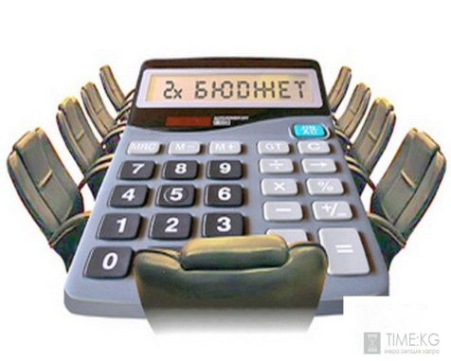
СОСТАВЛЕНИЕ ПРОЕКТА РАЙОННОГО БЮДЖЕТА ВЫТЕГОРСКОГО МУНИЦИПАЛЬНОГО РАЙОНА ОСНОВАНО НА:
Бюджетном послании Президента Российской Федерации
Прогнозе социально-экономического развития Вытегорского района
Основных направлениях бюджетной и налоговой политики Вытегорского муниципального района

